Slide 1
Газированные напитки: польза или вред?
Работу выполнил ученик 9 класса МБОУ Трофимовская ОШ Чугунов Даниил.
Руководитель : учитель биологии Посадова Татьяна Алексеевна

Slide 2
Первоначальной влаги есть
среда –
Это речная пресная вода.
Иной напиток, если часто
пить,
Твою натуру может
изменить.
Авиценна
Поэма о медицине

Slide 3
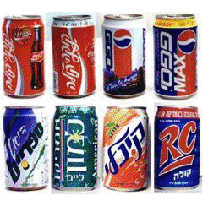
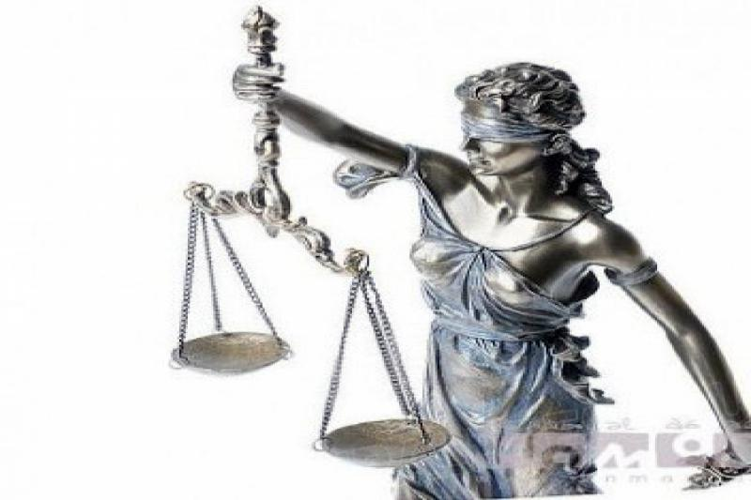
Цель работы:
Узнать, как влияют безалкогольные сильногазированные напитки на организм человека, пользу или вред они приносят?

Slide 4
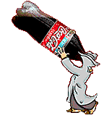
Проблема: Как предостеречь людей от использования сладких газированных напитков?
Гипотеза:
Я предположил, что газированные напитки оказывают отрицательное воздействие на организм человека.

Slide 5
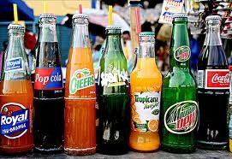
Задачи:
Изучить литературу по теоретическим вопросам темы исследования.
Определить популярность употребления газированных напитков среди обучающихся Трофимовской школы с 1 по 9 класс на основе анкетирования.
Изучить состав напитков «Спрайт», «Фанта», «Кока – кола», «Фреш-Бар», «Пепси -Лайм», «Тархун», «Таёжный берег», «Лимонад», « Апельсин».
Экспериментально исследовать газированные напитки и объяснить их действие на организм детей.

Slide 6
Этапы исследования и формы представления результата
Этапы исследования | Содержание работы | Форма представления результатов
1.Подготовительный | Постановка целей и задач. Выделение предполагаемых направлений работы.
2. Основной | Поиск информации Проведение опытов Проведение анкетирования и интервью Подготовка выходных материалов Исправление недочётов | Презентация 1 Презентация 2 Памятка Анкетирование Интервью
3.Заключительный | Представление результатов работы Подведение итогов | Презентация 3

Slide 7
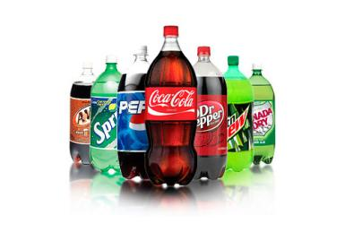
Изучил литературу по теоретическим вопросам темы исследования;
Узнал об истории создания газированных напитков;
Создал презентацию « История создания газированных напитков»

Slide 8
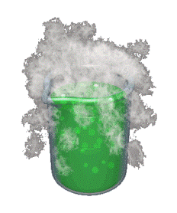
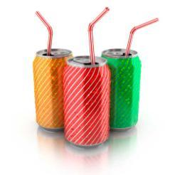
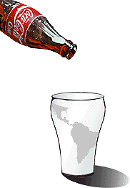
Какие напитки любят ученики и учителя нашей школы?
Провёл анкетирование с 1 по 9 класс Трофимовской школы

Slide 9
Изучил состав газированных напитков и их влияние на организм человека
Презентация « Что скрывает лимонад?

Slide 10
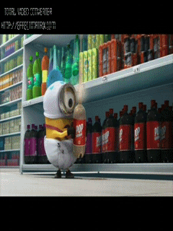
Существует много мифов о газировке
Газировкой можно испортить краску на машине.
В ней можно отстирать масляные пятна.
Кусок мяса в стакане с шипучкой может раствориться за несколько дней.
Молочный зуб растворится в газировке за два дня, коренной за неделю.
Газировка растворяет ржавчину.
Проверил некоторые из них

Slide 11
Проведение опытов
№ опыта | Название опыта | Вывод
1. | Проба с мелом. | Газированная вода всех видов содержит ионы водорода, что способствует выделению углекислого газа.
2. | Проба с накипью в чайнике | Газированная вода «Спрайт» удаляет накипь и можно предположить, что она имеет кислую среду.
3 | Проба с яичной скорлупой | Газированная вода марки «Кока-кола» содержит красители, которые окрашивают яичную скорлупу; «Спрайт», «Кока-кола» хорошо растворяют неорганические вещества в яичной скорлупе.

Slide 12
№ опыта | Название опыта | Вывод
4. | Взаимодействие Кока – колы и мятных конфет Ментос» | Ментос способен высвобождать весь углекислый газ находящийся в коле, что приводит к образованию взрывного фонтана. А ведь такая реакция может произойти у вас во рту при употреблении с колой других пищевых продуктов!
5. | Проба с белыми полосками бумаги. | В напитки добавляют искусственные красители, которые вредны для желудка и для организма в целом.
6.

Slide 13
Опыт №1 Проба с мелом.
Вывод: газированная вода всех видов содержит ионы водорода, что способствует выделению углекислого газа.

Slide 14
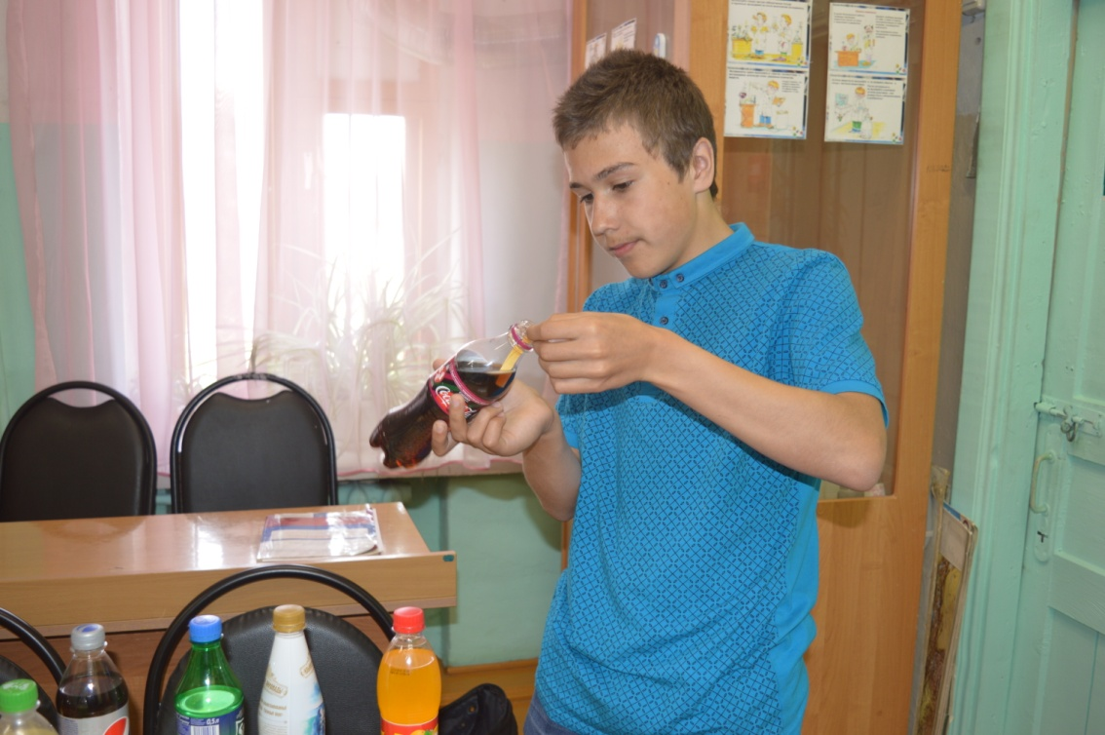
Опыт №3 Проба с яичной скорлупой.
Вывод: таким образом, газированная вода марки «Кока-кола» содержит красители, которые окрашивают яичную скорлупу;
газированная вода марок «Спрайт», «Кока-кола» хорошо растворяют неорганические вещества в яичной скорлупе.

Slide 15
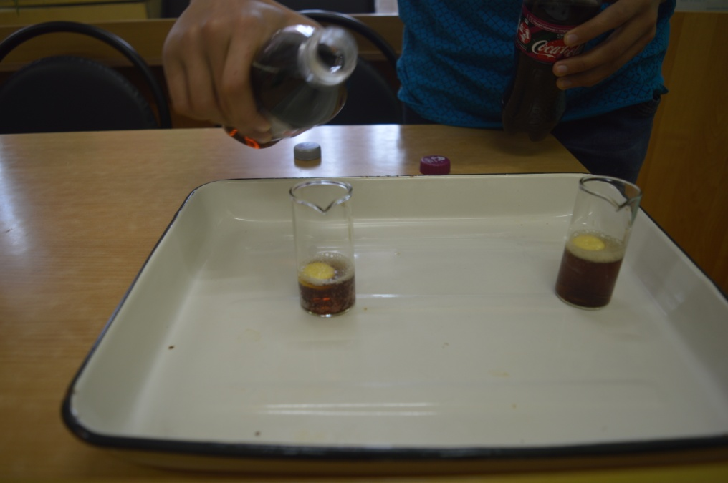
Опыт №4. Взаимодействие Кока – колы и
мятных конфет Ментос»
Вывод: Ментос способен высвобождать весь углекислый газ находящийся в коле, что приводит к образованию взрывного фонтана. А ведь такая реакция может произойти у вас во рту при употреблении с колой других пищевых продуктов!

Slide 16
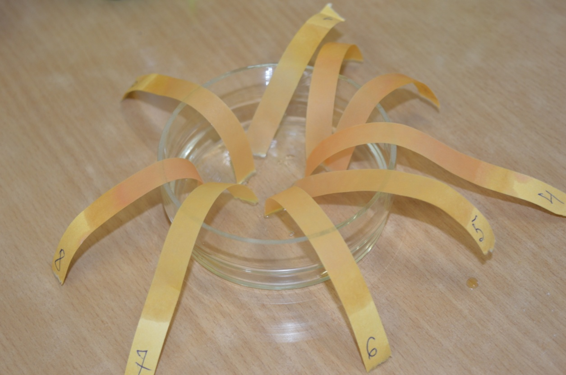
Опыт №5.Проба с белыми полосками бумаги.
Вывод: В напитки добавляются искусственные красители, которые вредны для желудка и для организма в целом.

